Slide 1



Lập trình Java
Thread – Multi Thread
GV Nguyễn Đắc Kiên

Slide 2
Nội dung bài học
1) Giới thiệu về Thread trong Java
2) Cách tạo thread - multi-thread trong Java 3) Vòng đời và các trạng thái của Thread 4) Các phương thức của Thread hay sử dụng

Slide 3
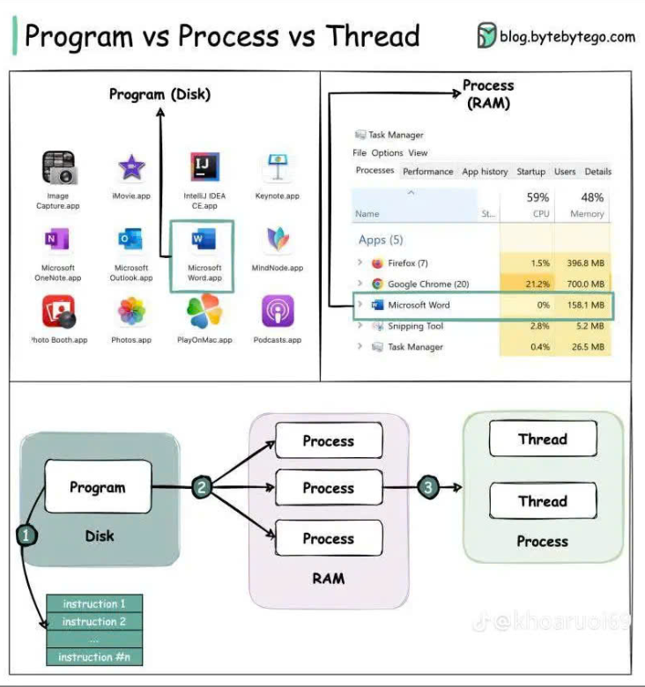
1) Giới thiệu về Thread trong Java
1.1) Process là gì?
1.2) Thread là gì?
1.3) Multi-Thread là gì?
1.4) Ưu điểm của Thread
1.5) Nhược điểm của Thread

Slide 4
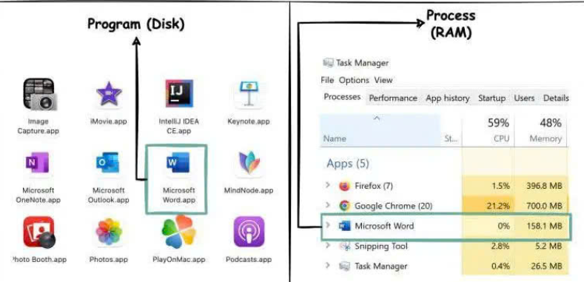
1.1) Process là gì?
Process là một đơn vị thực thi của hệ điều hành.
Mỗi khi bạn chạy một chương trình, hệ điều hành sẽ tạo ra một process riêng biệt để chạy chương trình đó.
Một process có tài nguyên riêng, bao gồm
bộ nhớ
CPU
Các thông tin khác cần thiết để thực hiện chương trình.
Ví dụ:Khi mở một ứng dụng như Microsoft Word hoặc Google Chrome, mỗi ứng dụng đó sẽ được chạy trong một process riêng biệt.

Slide 5
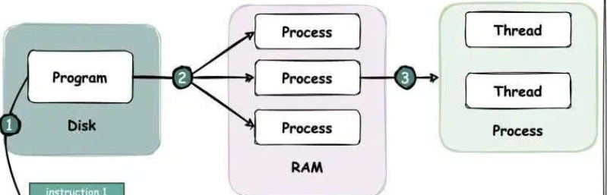
1.2) Thread là gì?
Thread là một đơn vị thực thi nhỏ hơn một process.
Mỗi process có thể chứa một hoặc nhiều thread. Các thread trong cùng một process chia sẻ tài nguyên chung, bao gồm
Bộ nhớ
Các biến
Dữ liệu của process đó.
Ví dụ:Trong một chương trình Java, bạn có thể tạo nhiều thread để thực hiện các công việc khác nhau, như tải dữ liệu từ một máy chủ trong khi vẫn có thể xử lý các tác vụ khác.

Slide 6
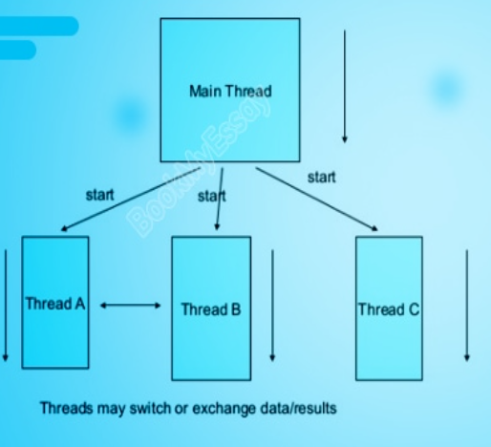
1.3) Multi-Thread là gì?
Multi-Thread là khi một chương trình sử dụng nhiều thread cùng lúc để thực thi.
Điều này giúp tăng hiệu suất và tối ưu hóa việc sử dụng tài nguyên của hệ thống, đặc biệt là trong các ứng dụng yêu cầu xử lý đồng thời (concurrent processing).
Ví dụ:Một ứng dụng chat có thể sử dụng multi-thread để gửi và nhận tin nhắn đồng thời mà không làm gián đoạn quá trình.

Slide 7
1.4) Ưu điểm của Multi Thread
Tăng hiệu suất: Khi một ứng dụng sử dụng nhiều thread, các tác vụ có thể được thực hiện đồng thời, tận dụng tối đa CPU đa lõi.
Giảm thời gian chờ đợi: Một thread có thể xử lý công việc này trong khi các thread khác đang xử lý công việc khác, giảm thiểu thời gian chờ đợi.
Tiết kiệm tài nguyên: Các thread trong cùng một process chia sẻ bộ nhớ và tài nguyên, giúp giảm chi phí tài nguyên so với việc chạy nhiều process.

Slide 8
1.5) Nhược điểm của Thread
Khó khăn trong lập trình: Việc đồng bộ hóa nhiều thread để tránh xung đột dữ liệu (race conditions) có thể phức tạp và dễ gây lỗi.
Lập lịch và phân bổ tài nguyên: Hệ điều hành sẽ cần phải chia sẻ tài nguyên giữa các thread, và việc quản lý tài nguyên giữa các thread có thể dẫn đến tình trạng thiếu tài nguyên hoặc tranh giành tài nguyên.
Khó debug: Lỗi liên quan đến thread (như deadlock) có thể rất khó phát hiện và sửa chữa.

Slide 9
2) Cách tạo thread - multi-thread trong Java
Cách tạo Thread
Cách 1: Kế thừa lớp Thread
Cách 2: Sử dụng Interface Runnable
Cách tạo multi thread
C1) Sử dụng nhiều thread với Thread
C2) Sử dụng Runnable để tạo nhiều thread

Slide 10
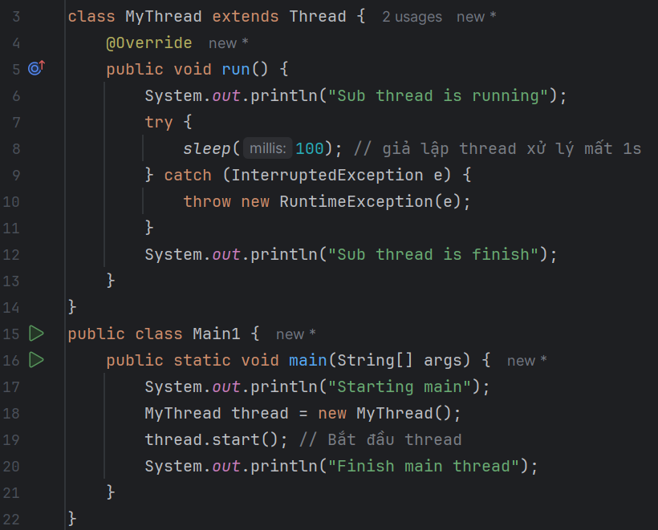
Cách 1: Kế thừa lớp Thread
Giải thích:
Tạo một lớp MyThread kế thừa từ lớp Thread.
Override phương thức run() để xác định công việc mà thread sẽ thực thi.
Dùng phương thức start() để bắt đầu thread.
Khi gọi start(), phương thức run() sẽ được thực thi.
Sub thread vì giả lập phải chờ xử lý mất 1s lên sẽ hoàn thành sau main thread

Slide 11
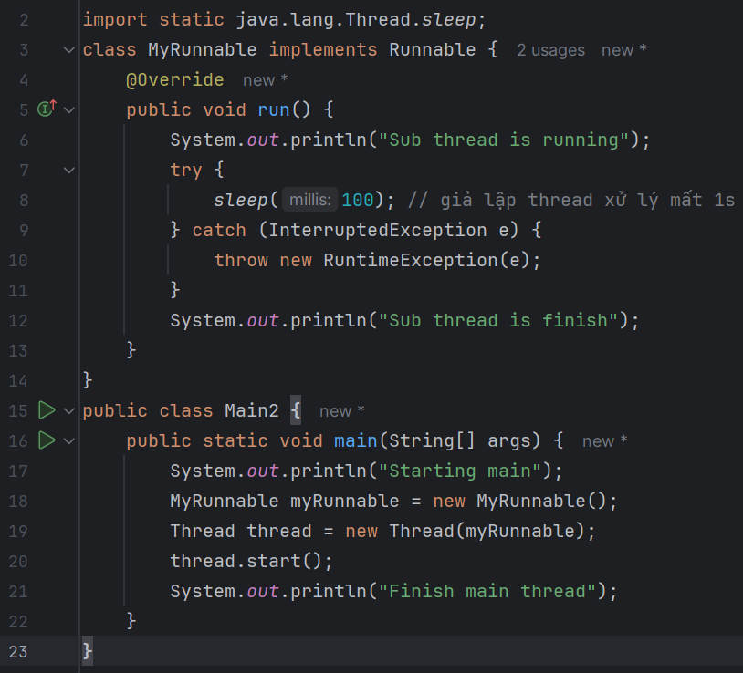
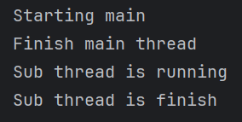
Cách 2: Sử dụng Interface Runnable
Giải thích:
Thay vì kế thừa lớp Thread, chúng ta cài đặt interface Runnable.
Sau đó, tạo một đối tượng Thread và truyền đối tượng Runnable vào constructor của Thread.
Cuối cùng, gọi phương thức start() để bắt đầu thread.

Slide 12
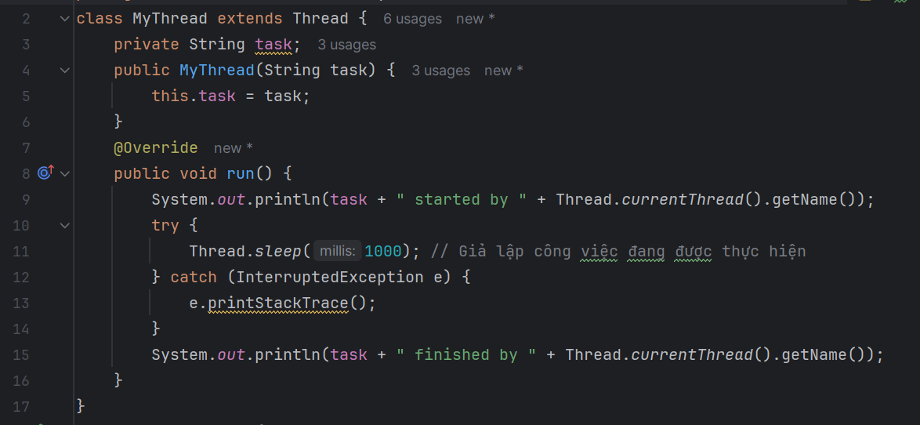
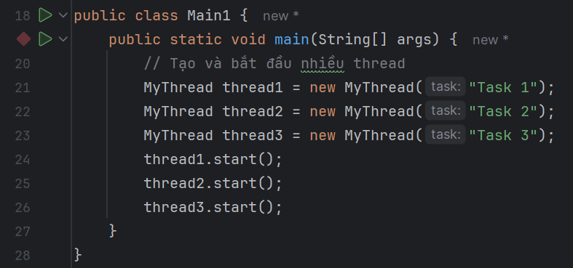
C1) Sử dụng nhiều thread với Thread
Khi sử dụng nhiều thread, chúng ta có thể tạo ra nhiều đối tượng Thread và gọi start() cho mỗi đối tượng này. Mỗi thread sẽ thực hiện một tác vụ riêng biệt.

Slide 13
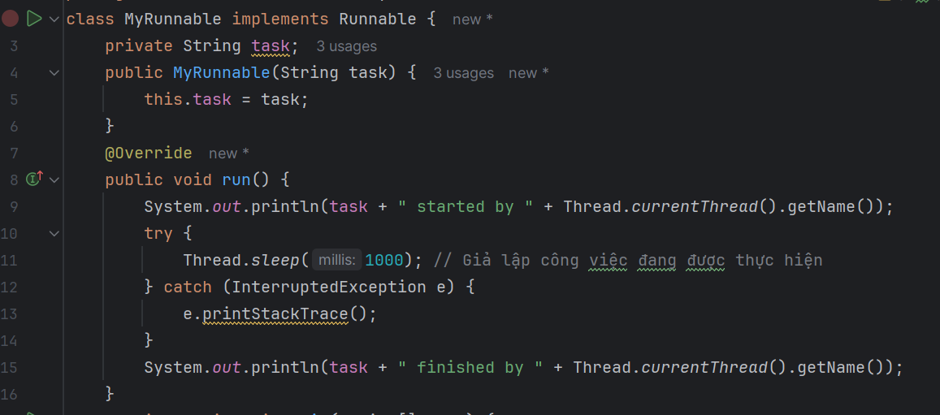
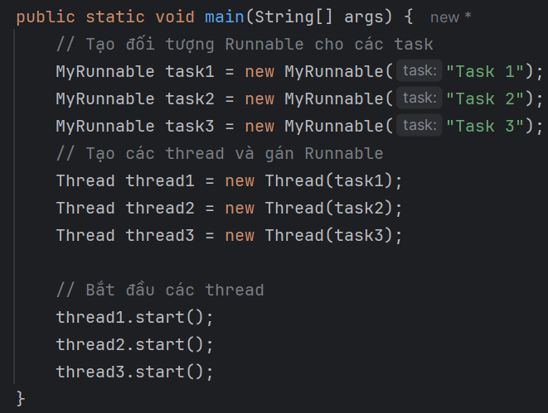
2) Sử dụng Runnable để tạo nhiều thread
Một cách khác để tạo nhiều thread là sử dụng interface Runnable. Phương pháp này có thể hữu ích khi bạn muốn tạo một lớp có thể được sử dụng cho nhiều thread, mà không cần kế thừa lớp Thread.

Slide 14
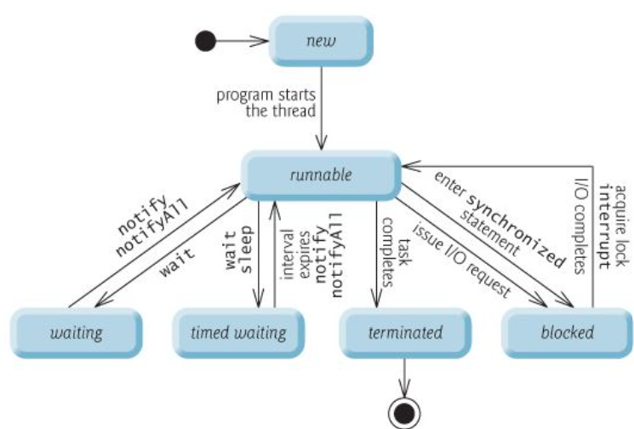
3) Vòng đời và các trạng thái của Thread
Thread trong Java có các trạng thái sau:
New: Thread mới được tạo nhưng chưa được gọi start().
Runnable: Thread đang chạy hoặc chờ để được thực thi.
Blocked: Thread bị chặn khi chờ tài nguyên mà nó đang yêu cầu.
Waiting: Thread đang đợi một điều kiện hoặc sự kiện nào đó xảy ra (ví dụ: đợi phương thức notify() được gọi).
Timed Waiting: Thread đang đợi trong một khoảng thời gian nhất định (ví dụ: Thread.sleep()).
Terminated: Thread đã hoàn thành công việc hoặc kết thúc do lỗi.

Slide 15
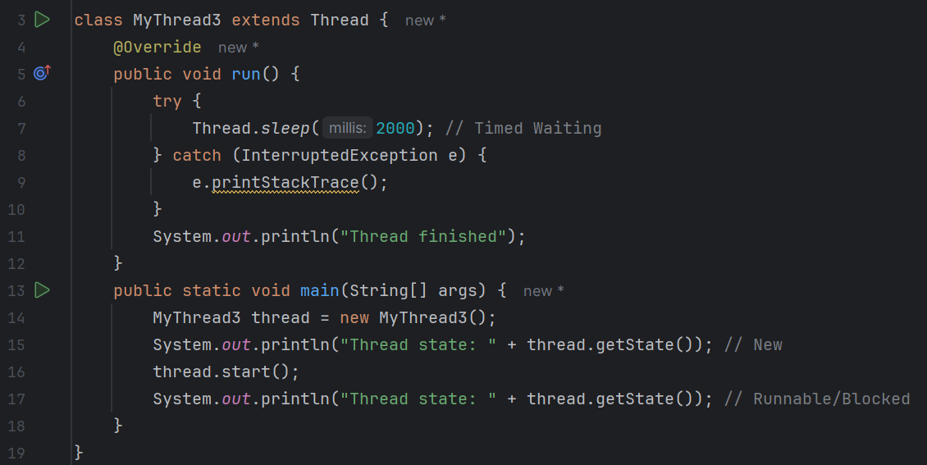
Ví dụ về các trạng thái:

Slide 16
4) Các phương thức của Thread hay sử dụng
start(): Bắt đầu thực thi thread.
run(): Phương thức chứa công việc mà thread sẽ thực thi.
sleep(long millis): Tạm dừng thread trong một khoảng thời gian nhất định.
join(): Chờ thread hiện tại hoàn thành trước khi tiếp tục thực thi.
getState(): Lấy trạng thái hiện tại của thread.
isAlive(): Kiểm tra xem thread có đang chạy hay không.

Slide 17
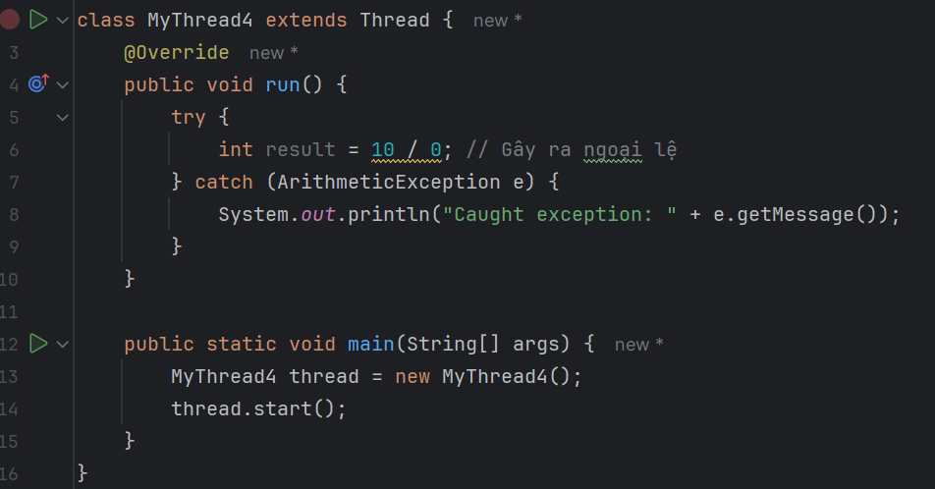
5) Sử lý ngoại lệ với thread
Khi một thread gặp phải lỗi trong khi thực thi, ngoại lệ có thể được ném ra.
Để xử lý ngoại lệ trong thread, bạn có thể sử dụng một số phương thức như try-catch trong phương thức run().

Slide 18


